Slide 1

科技时代，改变未来
概率统计
AI工程师成长计划
真术科技CTO 陈驰
真术科技

Slide 2

01
概率统计
02
概率的定义和性质
^{目录}
^{CONTENT}
03
概率分布
04
参数估计

Slide 3
大数定律
概率论历史上第一个极限定理属于伯努利，称为“大数定律”。概率论中讨论随机变量序列的算术平均值向随机变量各数学期望的算术平均值收敛的定律。
在随机事件的大量重复出现中，往往呈现几乎必然的规律，这个规律就是大数定律。

Slide 4
伯努利分布（0--1分布）
硬币正面朝上的概率
抛硬币只有2种结果，每种结果的概率性相等，而且互不干扰。正面朝上定义为 1、背面朝上定义为 0 ，来计算结果的概率。

Slide 5
伯努利分布（0--1分布）
def coin_head_sum(n):
sum = 0
for i in range(0, n): # 执行n次
if random.random() >= 0.5:
sum += 1
return sum
n = 100
for i in range(100):
print(coin_head_sum(n) / n)

Slide 6
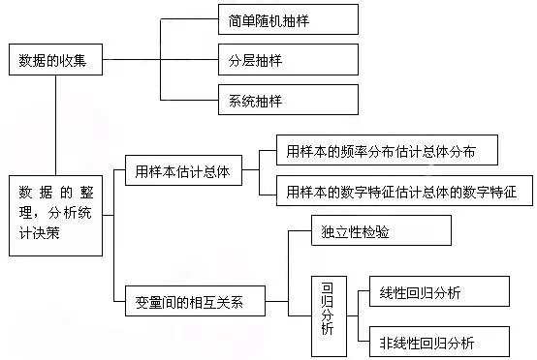
概率统计
概率：是反映随机事件出现的可能性大小。主要研究随机变量、随机事件、随机过程。
统计：收集、处理、分析、解释数据并从数据中得出结论的科学。

Slide 7
随机变量
1 | 2 | 3 | 4 | 5 | 6
随机变量 i = 1, 2, 3, 4, 5, 6（离散型随机变量）
概率P(E)（古典概型）= 事件包含的结果数 / 事件可能的结果总数
P( i = 1 ) = 1 / 6
P( i = 2 ) = 1 / 6
P( i >= 3 ) = ?
Ω（样本空间） = 1 + 2 + 3 + 4 + 5 + 6（所有可能结果组成的集合）

Slide 8
随机变量
P = 概率
E = 事件
Ω（Omega） = 样本空间、必然事件、全集
Φ（Phi） = 空集、不可能事件
Σ（sigma） = 总和

Slide 9
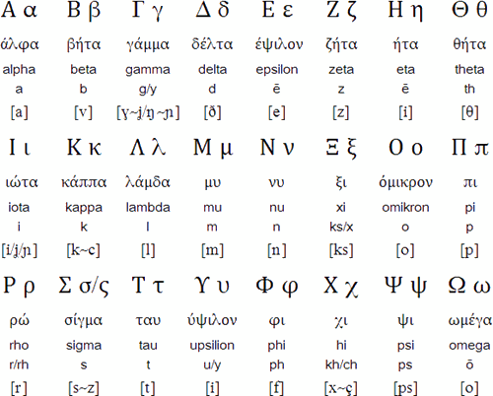
希腊字母表

Slide 10
事件
在一个随机试验中，每一可能出现的结果是一个基本事件，全体基本事件的集合称为基本空间。
连续扔两次骰子，用a，b表示第一次和第二次出现的点数，a和b可以取值1、2、3、4、5、6，每一点（a，b）表示一个基本事件，因而基本空间包含 ? 个元素。
点数之和为4，它由哪几个基本事件组成，P = ？
点数之和为1，P(不可能事件) = 0
点数之和小于40，P = ？

Slide 11


随机事件和概率
排列组合公式：
从m个人中挑选n个人进行排列的可能数
从m个人中挑选n个人进行组合的可能数

Slide 12
加法原理
某事件有N类方式完成，第一类方式可由m种方法完成，第二类方式可由n种方法来完成，则这件事可由 m + n 种方法来完成。
条件：每一种方法都是独立、完整、互斥的。
加法公式
P(A+B) = P(A) + P(B)
举例：成都到北京有几种方式？

Slide 13
乘法原理
某件事由两个步骤来完成，第一个步骤可由m种方法来完成，第二个步骤可由n种方法来完成，则这件事可由 m * n 种方法来完成。
乘法公式：
P(AB) = P(A|B)P(B) 或 P(AB) = P(B|A)P(A)
举例。。。穿衣理论

Slide 14
事件独立性
设A、B为随机事件，若同时发生的概率等于各自发生的概率的乘积，则A、B相互独立。

Slide 15
事件互斥性
设A、B为随机事件，A或B发生的概率等于分别发生概率的和，则A、B互斥。

Slide 16
条件概率、联合概率、边缘概率
条件概率：事件A在事件B已经发生条件下的发生概率
记为 P(A|B)
问题：一个家庭中有两个小孩，已知至少一个是女孩，问两个都是女孩的概率是多少？
联合概率：既满足 A 条件，又满足 B 条件的概率
记为 P(A∩B)、P (A,B) 、P(AB)
问题：有红绿蓝的衣服，红绿蓝的裤子，今天穿一身蓝色的概率是多少？
边缘概率：在多元概率分布中只考虑单个概率
记为 P(X=a)或P(Y=b)

Slide 17
全概率定理
对复杂事件A的概率求解问题转化为了在不同情况下发生的简单事件的概率的求和问题。
假设你参加一个围棋比赛：
1、50%是一类棋手A，你赢他们的概率为30%；
2、25%是二类棋手B，你赢他们的概率是40%；
3、25%是三类棋手C，你赢他们的概率是50%.
随机选择一位棋手与你比赛，你赢他的概率有多大？

Slide 18
全概率定理
与三类棋手相遇的事件分别为：
A={与一类棋手相遇}，P(A) = 50%；
B={与二类棋手相遇}，P(B) = 25%；
C={与三类棋手相遇}，P(C) = 25%；
你赢得比赛的事件为W，则：
与一类棋手比赛，获胜的概率为：P(W|A) = 30%;(条件概率：与A比赛的同时，赢了)
与二类棋手比赛，获胜的概率为：P(W|B) = 40%;
与三类棋手比赛，获胜的概率为：P(W|C) = 50%;

Slide 19
全概率定理
你赢得比赛的概率为：
P(W) = P(A∩W) + P(B∩W) + P(C∩W)
= P(A) * P(W|A) + P(B) * P(W|B) + P(C) * P(W|C)
= 50% * 30% + 25% * 40% + 25% * 50%
= 0.15 + 0.1 + 0.125
= 0.375

Slide 20
概率分布
概率分布：表述随机变量取值的概率规律。
随机变量的概率取值范围[0,1]
所有取值概率的和必须为1
离散分布
连续概率分布
概率密度

Slide 21
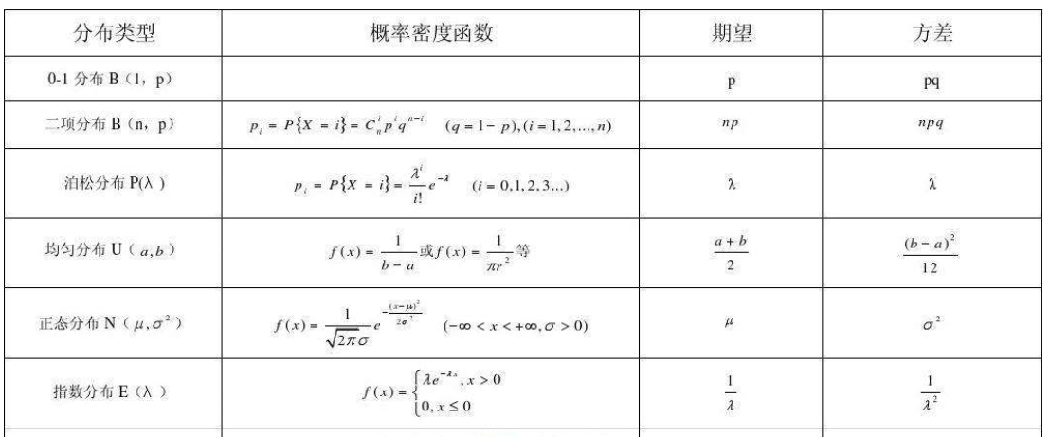
常见分布的期望与方差

Slide 22
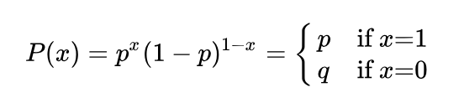
伯努利分布（两点分布或者0-1分布）
成功：1，记其成功概率为p
失败：0，记其失败概率为q = 1 − p

Slide 23
期望与方差 -- 期望（均值）
甲乙两个人赌博，他们两人获胜的机率相等，比赛规则是先胜三局者为赢家，一共进行五局，赢家可以获得100法郎的奖励。当比赛进行到第四局的时候，甲胜了两局，乙胜了一局，这时由于某些原因中止了比赛，那么如何分配这100法郎才比较公平？
甲获胜的概率为 1 / 2 + ( 1 / 2 ) * ( 1 / 2 ) = 3 / 4
乙获胜的概率为( 1 / 2 ) * ( 1 / 2 )＝ 1 / 4

Slide 24
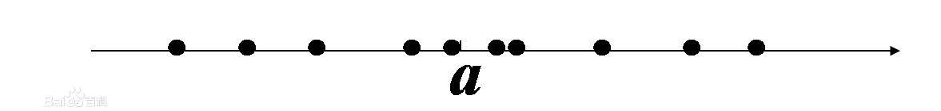
期望与方差 -- 方差（平均数之差的平方值的平均数）
每个样本值与全体样本值的平均数之差的平方值的平均数，可以衡量随机变量的离散程度。
已知某零件的真实长度为a，现用仪器测量10次，将测量结果X用坐标上的点表示如图：
仪器的性能更好，因为仪器的测量结果集中在均值附近。

Slide 25
期望与方差 -- 方差（平均数之差的平方值的平均数）
两人的5次测验成绩如下：
X： 50，100，100，60，50，平均值E(X)=72
Y：73， 70，75，72，70，平均值E(Y)=72
平均成绩相同，但X不稳定，方差大则不稳定，方差小则稳定。
方差描述随机变量对于数学期望的偏离程度。

Slide 26
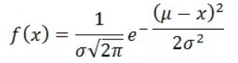
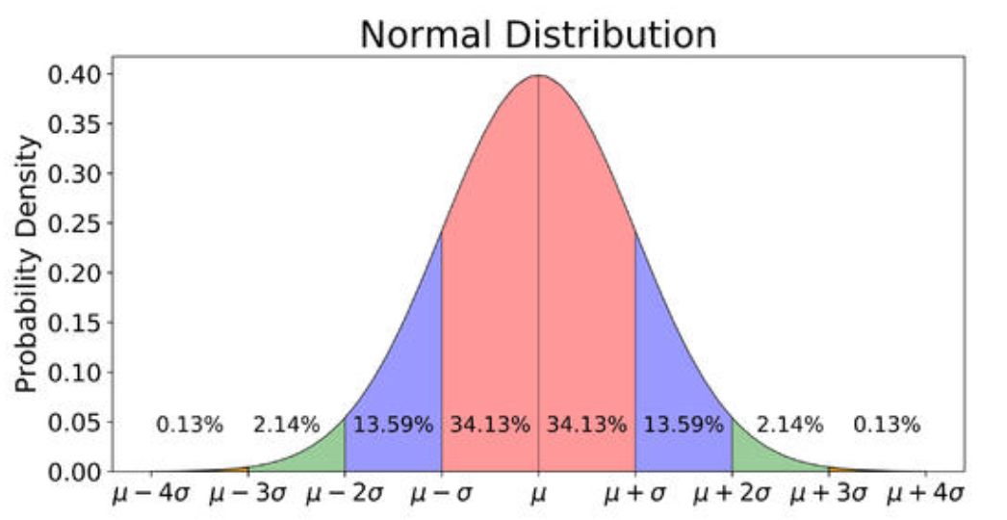
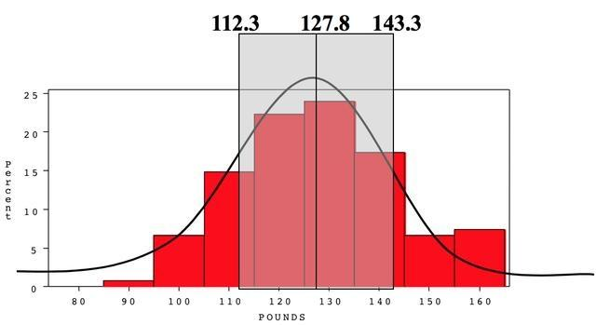
正态分布(高斯分布)密度函数
正态分布：正态曲线呈钟型，两头低，中间高，左右对称曲线呈钟形。

Slide 27
正态分布
from scipy import stats
# 定义随机变量
mean = 0 # 平均值
sd = 1 # 标准差
x = np.arange(-10, 10, 0.1)
# 正态分布概率密度函数(PDF)
y = stats.norm.pdf(x, mean, sd)
plt.plot(x, y)
plt.title(f"mu:{mean} -- sd:{sd}")
plt.grid()
plt.show()

Slide 28
中心极限定理
在自然界与生产中，一些现象受到许多相互独立的随机因素的影响，如果每个因素所产生的影响都很微小时，总的影响可以看作是服从正态分布的。

Slide 29
扩展阅读
贝叶斯：由英国数学家贝叶斯发明，描述两个条件概率之间的关系，比如 P(A|B) 和 P(B|A)。
按照乘法法则：P(A∩B) = P(A) * P(B|A) = P(B) * P(A|B)
也可变形为：P(A|B) = P(B|A) * P(A) / P(B)

Slide 30
贝叶斯
舔狗向女神表白，那么，女神喜欢自己吗？女神接受了自己的礼物是否代表对自己有意思呢？
可以用概率问题来解决：
事件A：女神喜欢自己；我们把P(A)称为"先验概率"，即在不知道B事件的前提下，我们对A事件概率的一个主观判断。
事件B：女神接受鲜花
P(A|B)是女神接受你的礼物这个事件(B)发生后，女神喜欢你(A)的概率。

Slide 31


真术
相成
问题交流

